Slide 1
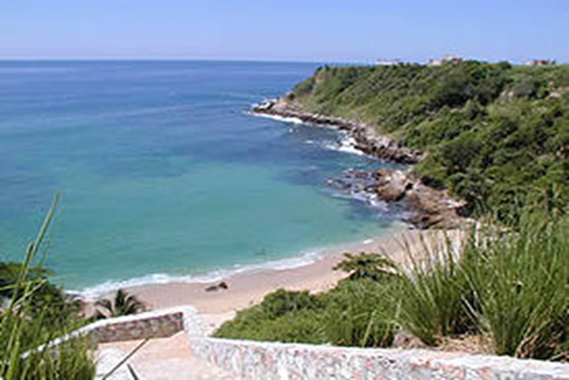
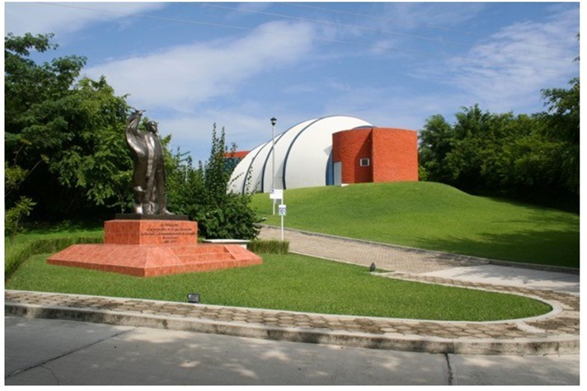
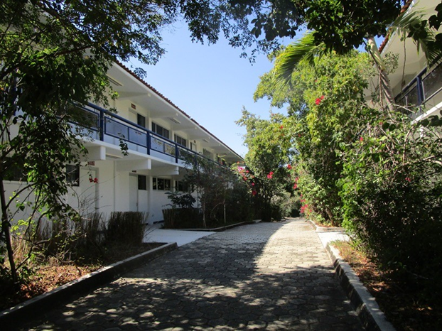
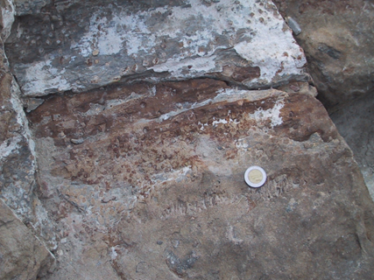
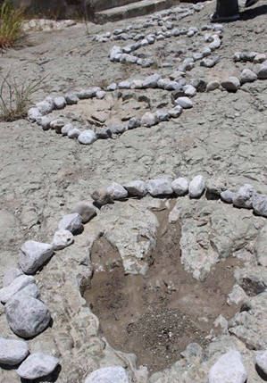
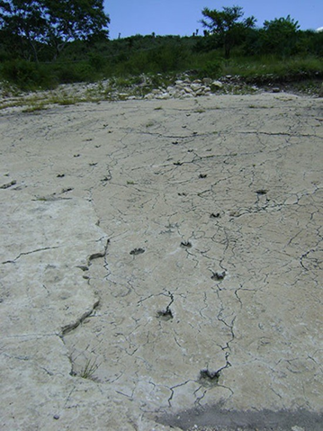
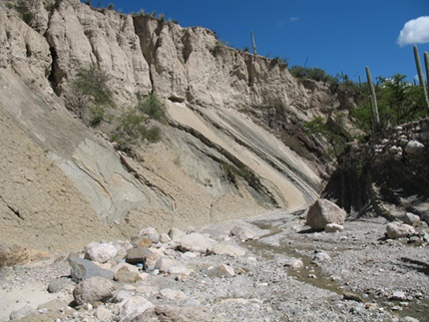
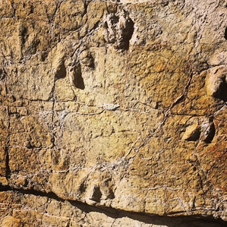
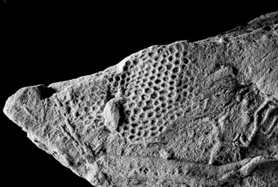
Primera Circular
V Simposio Latinoamericano de Icnología
Puerto Escondido, Oaxaca, México, 21-24 de noviembre de 2023
S e d e
El Simposio Latinoamericano de Icnología (SLIC), representa un evento ya tradicional en el que se reúnen académicos enfocados en el estudio e interpretación del registro icnológico presente en Latinoamérica y en otras regiones del planeta. Después de efectuarse este simposio en San Leopoldo, en Brasil; Santa Rosa de la Pampa, en Argentina; Colonia del Sacramento, en Uruguay; y Santa Marta, en Colombia, la Universidad del Mar en su campus de Puerto Escondido, Oaxaca, en México, se enorgullece de fungir como sede del V SLIC, esperando alcanzar el éxito que lograron los predecesores. Para ello, el Comité Organizador del evento invita a todos los interesados en la Icnología a participar con su asistencia a las conferencias, a las sesiones técnicas, a las excursiones y a todas las actividades que contempla nuestro SLIC 2023, compartiendo los resultados de sus trabajos a través de presentaciones orales o en cartel.
Las principales actividades del V Simposio Latinoamericano de Icnología se llevarán a cabo en el auditorio de la Universidad del Mar, en el campus ubicado aproximadamente a 4 km del centro de Puerto Escondido, ciudad que se ubica en el litoral del Pacífico Mexicano, en el sur del Estado de Oaxaca.
Dirección: Ciudad Universitaria, Carretera Vía Sola de Vega, Puerto Escondido, San Pedro Mixtepec,
Juquila, Oax., México, C.P. 71980
A c t i v i d a d e s
Curso Intra-simposio, 21-24 noviembre
El aeropuerto de Puerto Escondido tiene conexión, a través de diversos vuelos, con las ciudades de México que cuentan con aeropuertos internacionales, como Oaxaca, Ciudad de México, Monterrey, Mérida, Guadalajara o Cancún. La carretera 175, en un recorrido de 4 horas 30 minutos en transporte terrestre, une Puerto Escondido con la ciudad de Oaxaca, capital del estado. La carretera 200, paralela a la costa del Pacífico, conecta con lugares muy visitados por el turismo nacional e internacional, como Acapulco o Huatulco.
Los habitantes de Puerto Escondido viven principalmente del turismo, el comercio y la pesca. La ciudad posee un agradable centro histórico y es famosa por sus playas, donde una de las actividades más sobresalientes es el surf. Su oferta gastronómica incluye comida regional, nacional e internacional muy diversa y la oferta hotelera es amplia y para todos los gustos y niveles socio-económicos.
En los meses de noviembre y diciembre la
temperatura media es de 26.5ºC (mín. de 19ºC, máx. 33ºC), con lluvias ocasionales.
Excursiones:
intra-simposio, 23 noviembre
post simposio, 26-28 de noviembre
Visita a localidades cretácicas, paleógenas y neógenas con registros icnológicos del Edo. de Puebla. Inicia en la Ciudad de Oaxaca, termina en la Ciudad de México. Traslado Puerto Escondido-Ciudad de Oaxaca, 25 noviembre
Universidad del Mar, campus Puerto Escondido
Se contempla la publicación de trabajos en extenso en:
Journal of South American Sciences Núm. Especial
C o m i t é O r g a n i z a d o r
Francisco Sour-Tovar,¹
Rosalía Guerrero-Arenas,²
Sara Alicia Quiroz-Barroso,¹
Eduardo Jiménez Hidalgo,²
1 Facultad de Ciencias, Universidad Nacional Autónoma de México
2 Universidad del Mar, Campus Puerto Escondido, Oaxaca, México
C o m i t é A c a d é m i c o
Luis Buatois, Universidad de Saskatchewan, Canadá.
Jorge Fernando Genise, Museo Argentino de Ciencias Naturales, B. A., Argentina. Eduardo Jiménez, Universidad del Mar, Campus Puerto Escondido, Oaxaca, México. María Gabriela Mangano, Universidad de Saskatchewan, Canadá.
Ricardo Néstor Melchor, Universidad de la Pampa, Santa Rosa de la Pampa, Argentina.
Renata Netto, UNISINOS, San Leopoldo, Brasil.
Mariano Verde, Universidad de la República, Montevideo, Uruguay.
“Formación Pie de Vaca, Plio-Pleistoceno”
Tepexi de Rodriguez, Puebla
F e c h a s c l a v e
Pre-Registro: 1 marzo-30 de mayo 2023.
Recepción de Resúmenes:
1 mayo-15 julio
Informes: Sara Islas Graciano sara@ciencias.unam.mx
“Formación San Juan Raya, Cretácico Inferior”, Zapotitlán, Puebla
“Formación Mexcala, Cretácico Superior”, Tecalli, Puebla
En la segunda circular que se publicará en el mes de abril de 2023 se presentará información sobre conferencistas, costos, becas, recomendaciones de hospedaje, líneas aéreas, etc.

